Slide 1
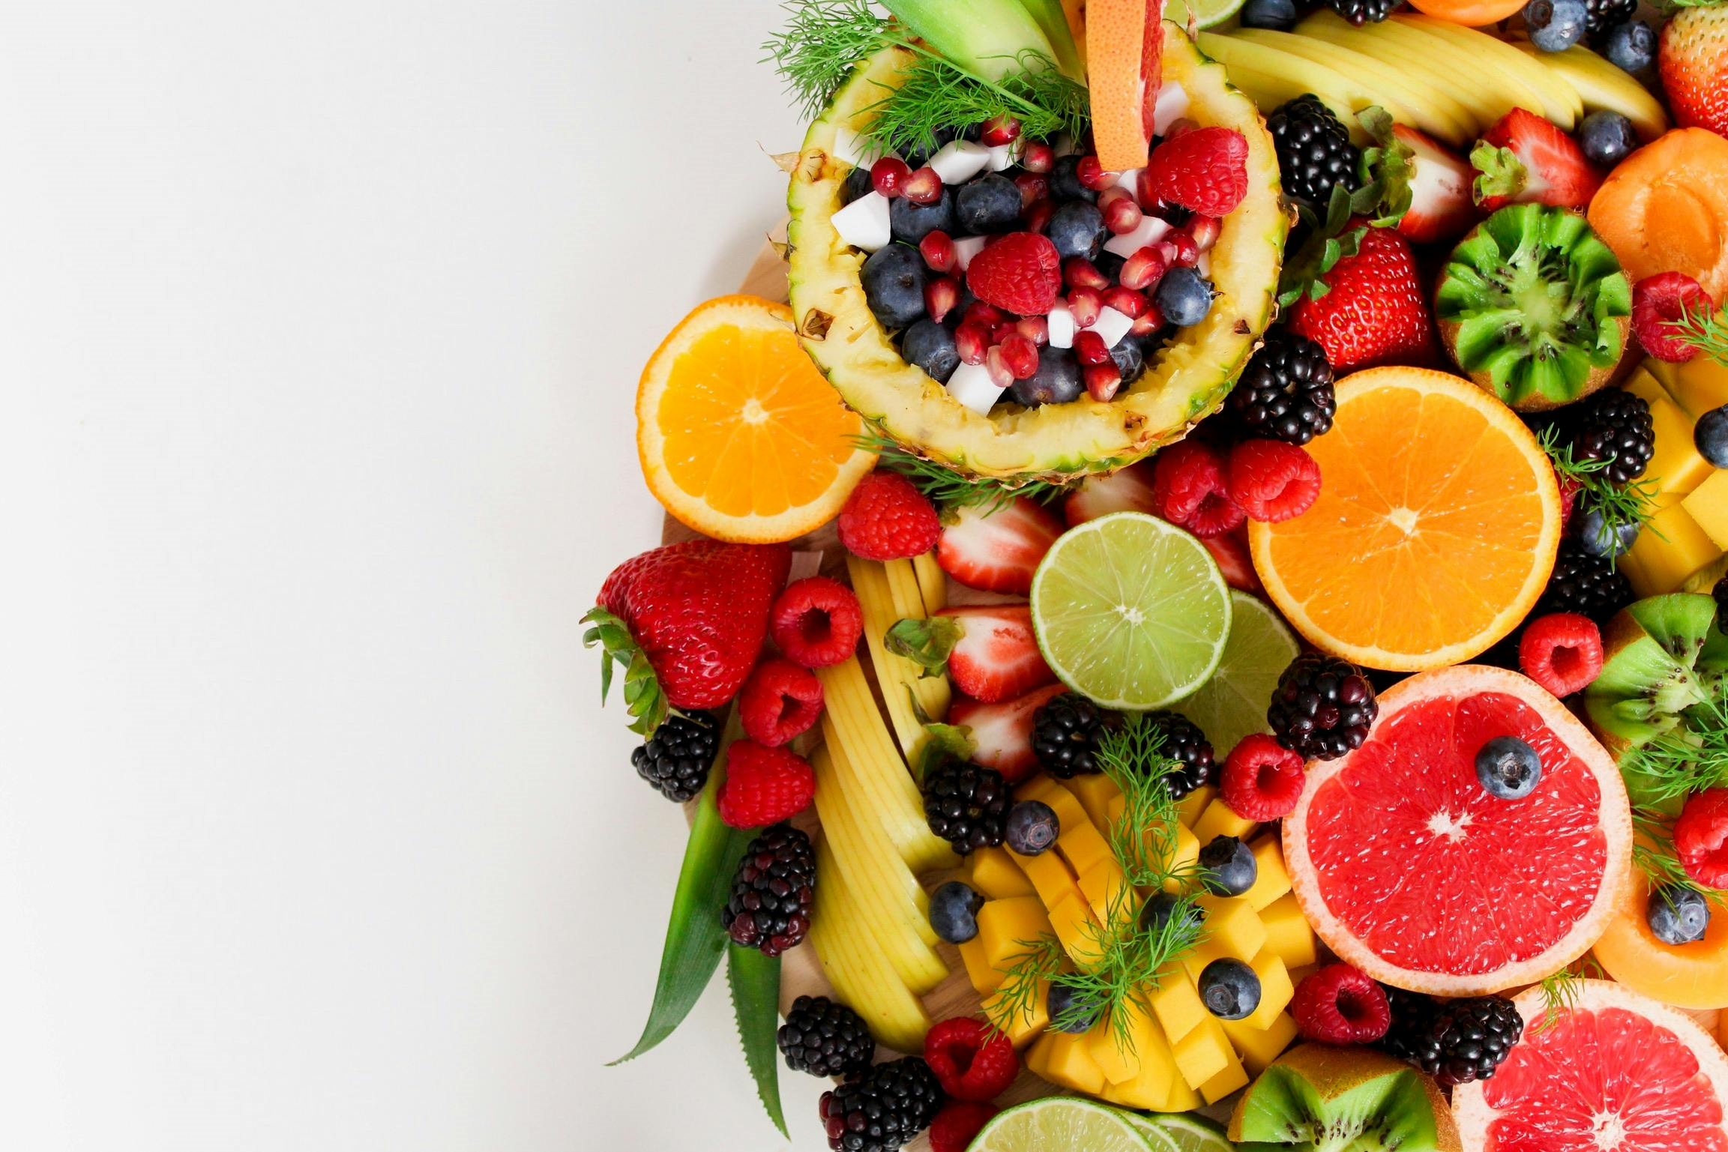
IΩΑΝΝΑ ΚΟΝΤΟΥ δ1 2024-2025
ΦΡΟΥΤΑ
Notes:
<αριθμός>

Slide 2
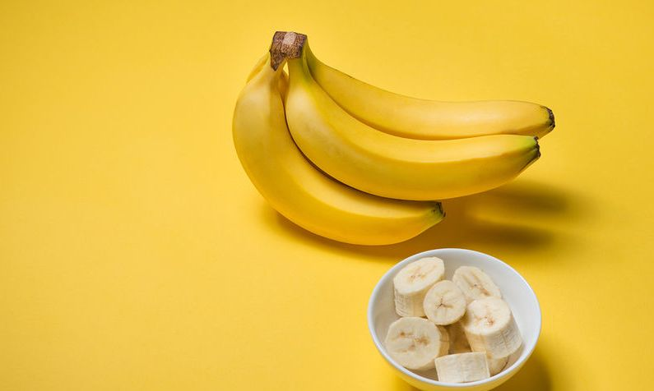
ΜΠΑΝΑΝΑ
Η μπανάνα είναι τροπικό φρούτο, καρπός της μπανανιάς.
Περιέχει βιταμίνες A, B, C, Ε.
Καταναλώνεται συνήθως ωμή, αν και μπορεί να φαγωθεί τηγανητή, ψητή και αποξηραμένη, σε στρογγυλές επίπεδες φέτες.
Για τη διατήρησή της μπορεί μετά την ξήρανση να τριφτεί σε αλεύρι.
Είναι φυτό γηγενές της τροπικής ζώνης και πιθανώς εξημερώθηκε για πρώτη φορά στην Παπούα Νέα Γουινέα.
Σήμερα καλλιεργείται κυρίως μόνο στην τροπική ζώνη

Slide 3
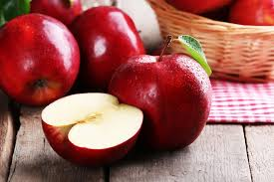
ΜΗΛΟ
Το μήλο είναι φρούτο, καρπός του δέντρου μηλιά (επιστ.: Μηλέα η ήμερος, λατ. Malus domestica) της οικογένειας των Ροδοειδών (Rosaceae).
Είναι ένα από τα πιο διαδεδομένα και ευρύτατα καλλιεργούμενα φρούτα. Το δέντρο είναι φυλλοβόλο και φτάνει τα 5-12 μέτρα ύψος με φύλλα που έχουν ελλειψοειδές σχήμα και μυτερή άκρη.
Ανθίζει την άνοιξη με άσπρα άνθη (ελαφρά ροζ στην αρχή), 2.5-3.5 cm σε διάμετρο, με πέντε πέταλα.

Slide 4
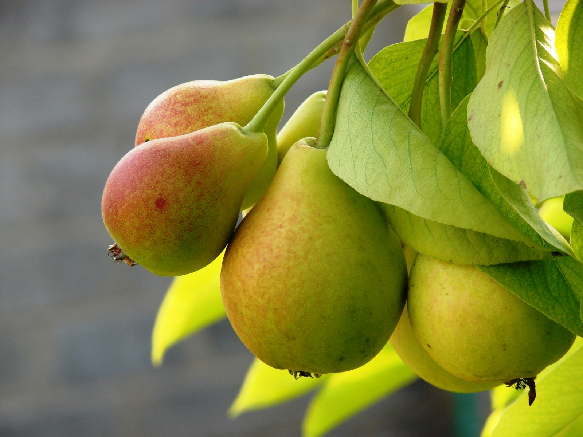
ΑΧΛΑΔΙ
Το αχλάδι είναι ο καρπός της αχλαδιάς.
Έχει σχήμα μακρύ και στενεύει στο άκρο που βρίσκεται το κοτσάνι ενώ είναι φαρδύ στο κάτω μέρος. Υπάρχουν και ποικιλίες αχλαδιών με σχήμα μήλου. Τα αχλάδια εξωτερικά έχουν χρώμα ανοιχτό πράσινο, πρασινοκίτρινο, κιτρινωπό, ελαφρύ κίτρινο, πράσινο με κόκκινο ανάλογα με την ποικιλία.
Εσωτερικά η σάρκα τους είναι συνήθως λευκή πιο μαλακή από τα μήλα και πιο γλυκιά.

Slide 5
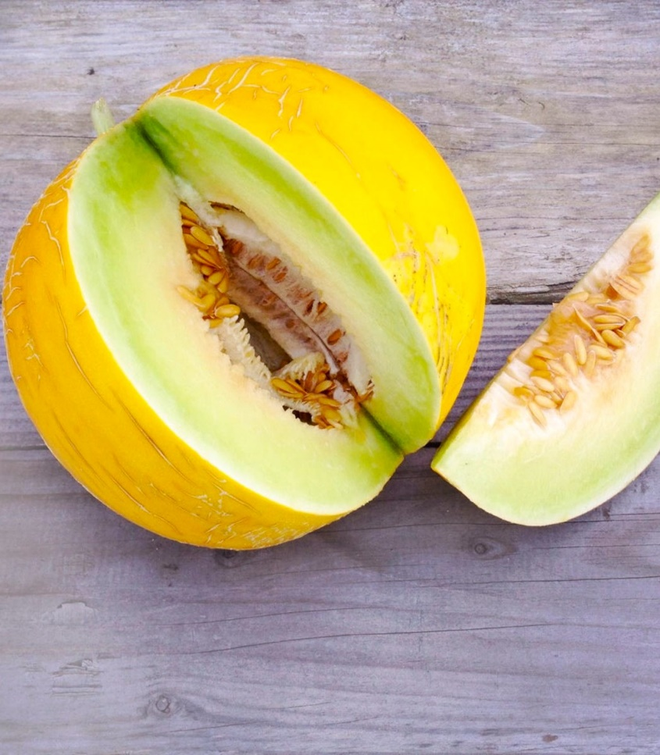
ΠΕΠΟΝΙ
Η πεπονιά καλλιεργείται σε θερμές περιοχές της γης για τον νόστιμο καρπό της το πεπόνι.
Είναι αναρριχώμενο ή έρπον φυτό με καταγωγή από την Ασία, οι βλαστοί του είναι τριχωτοί, μαλακοί και σχηματίζουν γωνίες.
Τα φύλλα της πεπονιάς είναι μεγάλα σχήματος νεφρού ή στρογγυλά και εναλλάσσονται.
Τα άνθη της έχουν χρώμα κίτρινο και φύονται στις μασχάλες των φύλλων.

Slide 6
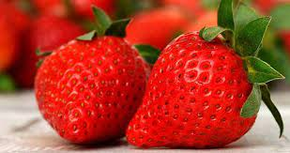
ΦΡΑΟΥΛΑ
Η Φράουλα προέρχεται κατά πάσα πιθανότητα από τη Χιλή.
Οι φράουλες ανήκουν στην οικογένεια των ροδιδών (rosacea) μαζί με άλλα φυτά όπως οι τριανταφυλλιές και οι βατομουριές, καθώς και καρποφόρα δέντρα όπως οι μηλιές και οι αχλαδιές.
Είναι το μοναδικό φρούτο που έχει τους σπόρους του (τα "κουκούτσια του"), όχι μέσα του, αλλά στο εξωτερικό του.
Είναι πλούσιες σε απαραίτητα θρεπτικά συστατικά όπως βιταμίνη C, κάλιο, φολικό οξύ και φυτικές ίνες.
Επειδή οι φράουλες είναι πολύ ευαίσθητες, πρέπει να αγοράζονται λίγες ημέρες πριν από τη χρήση τους και δεν πρέπει να πλένονται μέχρι τη στιγμή που θα τις καταναλώσετε.

Slide 7
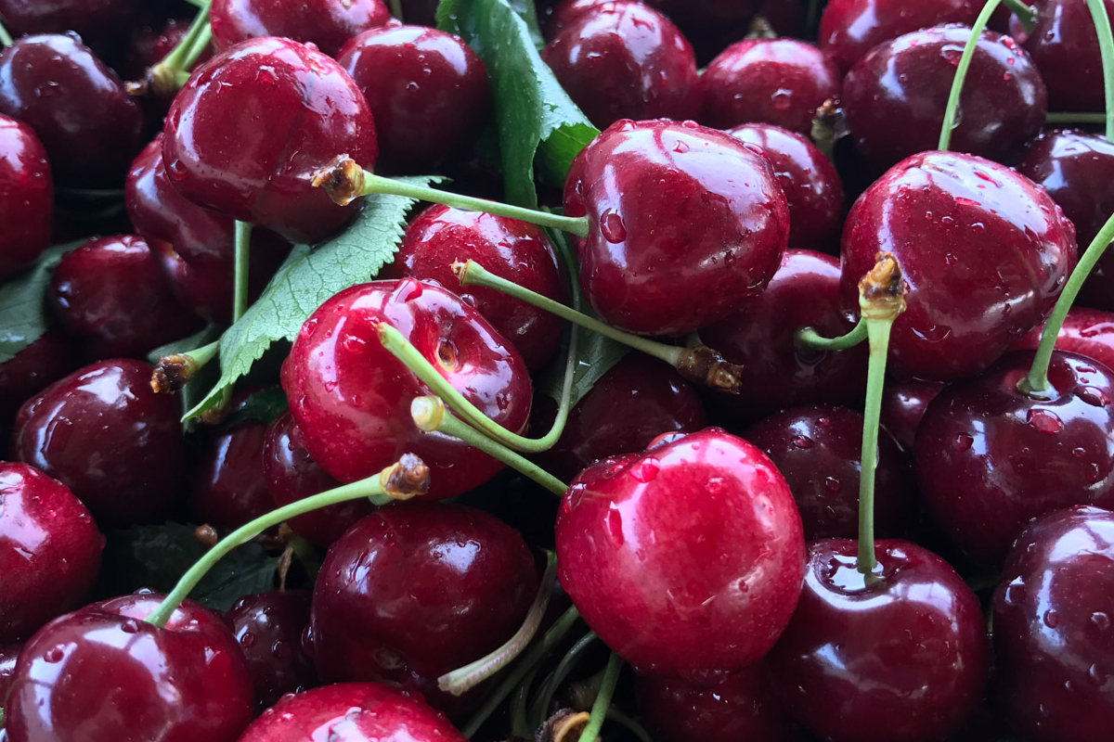
ΚΕΡΑΣΙ
Κεράσια ονομάζονται οι καρποί του δένδρου της κερασιάς (επιστ. ονομ.: Prunus subg. Cerasus).
Έχουν σχήμα σφαιρικό και ο φλοιός τους είναι λείος και γυαλιστερός. Είναι μικρά σε μέγεθος και το χρώμα τους ποικίλλει ανάλογα με την ποικιλία.
Υπάρχουν δύο τύποι κερασιών και εκατοντάδες ποικιλίες: το γλυκό κεράσι - γνωστό και ως Prunus avium στους βοτανολόγους – και το ξινό κεράσι, γνωστό ως βύσσινο (επιστημονική ονομασία Prunus cerasus).
Από τις γλυκές ποικιλίες, ιδιαίτερες προτιμήσεις συγκεντρώνει αυτή με τους μεγάλους, βαθυκόκκινους και χυμώδεις καρπούς.

Slide 8
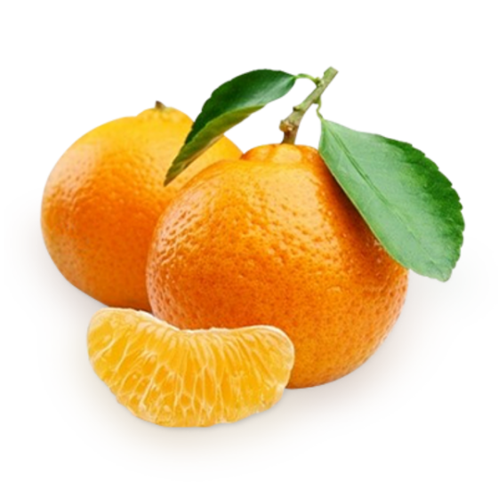
ΜΑΝΤΑΡΙΝΙ
Το μανταρίνι είναι ο καρπός της μανταρινιάς, ενός μικρού εσπεριδοειδούς δένδρου.
Μοιάζει πολύ με το πορτοκάλι. Το σχήμα του δεν είναι σφαιρικό αλλά ελλειψοειδές.
Τα μανταρίνια τρώγονται συνήθως ωμά ή σε φρουτοσαλάτες
. Το δέντρο είναι πιο ανθεκτικό στην ξηρασία από ό,τι ο καρπός. Το δέντρο είναι αειθαλές, ευαίσθητο και εύκολα καταστρέφεται από το κρύο. Φύεται σε τροπικά και υποτροπικά κλίματα.

Slide 9
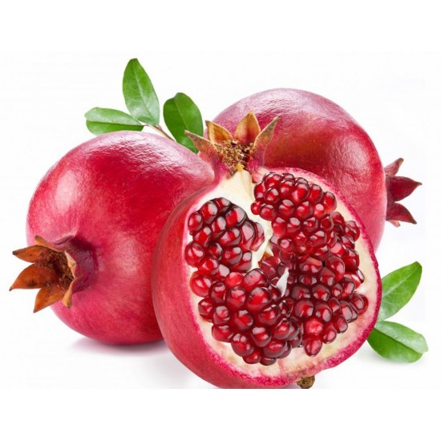
ροδι
Το ρόδι είναι σύμβολο της γονιμότητας, της ευημερίας, της ευκαρπίας και της καλοτυχίας. Εδώ και πολλούς αιώνες την ημέρα της Πρωτοχρονιάς η παράδοση θέλει να υποδεχόμαστε τον καινούριο χρόνο σπάζοντας ένα ρόδι στο κατώφλι της πόρτας για καλή τύχη.
Το ρόδι σαν αρχετυπικό σύμβολο που υπάρχει στις παραδόσεις πολλών αρχαίων λαών σπάει και στους γάμους για γονιμότητα, ευημερία και καλοτυχία στο νέο ζευγάρι και όχι μόνο στη χώρα μας.

Slide 10
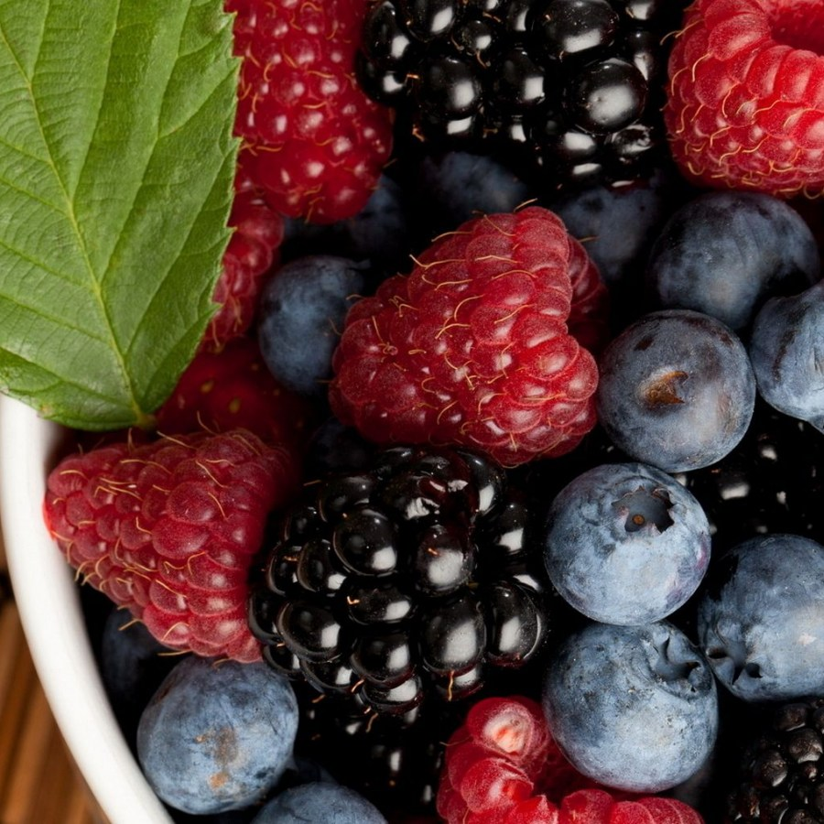
μουρο
Το μούρο ή συκάμινο .
Το μήκος του ποικίλει από μισό εκατοστό μέχρι και 2,5 εκατοστά. Τα μεγαλύτερα μούρα παράγονται από τα καλλιεργούμενα είδη.
Το μαύρο μούρο (Morus nigra) είναι το πιο νόστιμο από τα άλλα είδη, είναι χυμώδες και το χρώμα του είναι σκούρο πορφυρό.
Τρώγεται σκέτο ως φρούτο, χρησιμοποιείται στη ζαχαροπλαστική καθώς και στην παρασκευή χυμών.
Το κόκκινο μούρο έχει χρώμα ανοιχτό πορφυρό, γεύση πολύ γλυκιά και χρησιμοποιείται στην παρασκευή μαρμελάδων και ζελέδων. Τα άλλα είδη μούρων είναι κατώτερης ποιότητας και δεν καταναλώνονται ευρέως.

Slide 11
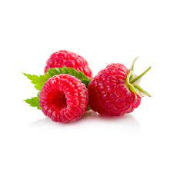
βατομουρο
Τα βατόμουρα είναι ένα βρώσιμο φρούτο, που απαντάται συνήθως στο Ηνωμένο Βασίλειο από τα τέλη του καλοκαιριού μέχρι τον Οκτώβριο. Συχνά φύεται σε δασικές εκτάσεις και φράχτες. Κάθε μούρο, όταν ωριμάσει, αποτελείται από 20-50 μεμονωμένους σπόρους, οι οποίοι είναι μικροί, γεμάτοι χυμό και έχουν βαθύ μωβ μαύρο χρώμα.14 Φεβ 2024

Slide 12
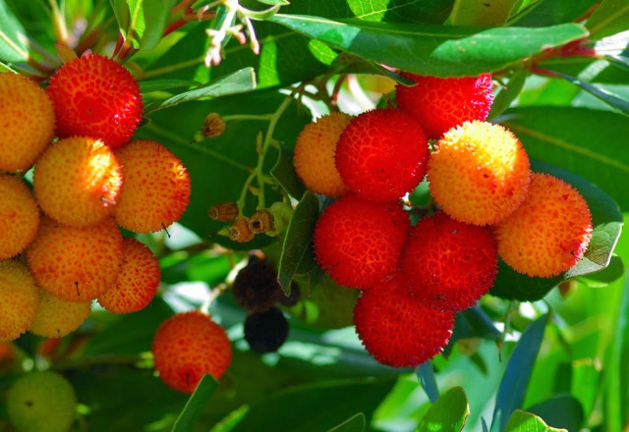
κουμαρα
Τα κούμαρα (Arbutus unedo) είναι άγρια μούρα με σημαντικές ιδιότητες, θρεπτικά συστατικά και βιταμίνες.
Είναι ένας ψηλός θάμνος του οποίου οι καρποί έχουν έντονο κόκκινο χρώμα. Μοιάζουν πολύ με τις φράουλες αλλά έχουν διαφορετική γεύση. Τα γλυκά αγκαθωτά κούμαρα έχουν μαλακιά υφή και ελαφριά γεύση βανίλιας.

Slide 13
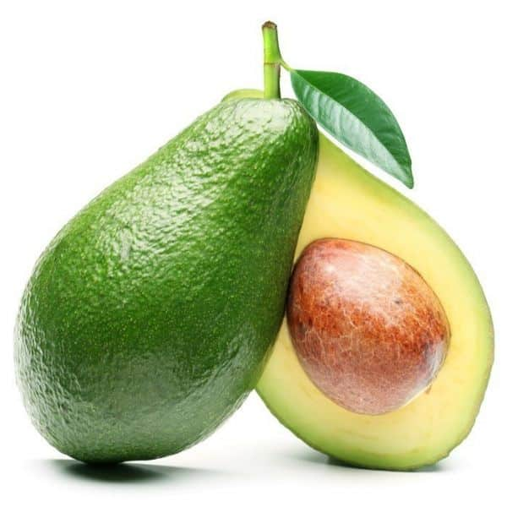
αβοκαντο
Το αβοκάντο είναι αειθαλές, ιθαγενές του κεντρικού - νοτίου Μεξικού δέντρο γνωστό και με την ονομασία βουτυρόδεντρο.
Ανακαλύφτηκε στις τροπικές περιοχές του Μεξικού και της Κεντρικής Αμερικής, όπου από τα αρχαία χρόνια το καλλιεργούσαν οι ιθαγενείς αφού ο καρπός του ήταν συστατικό της διατροφής τους.
Στην Ελλάδα έφθασε στη δεκαετία του 1960.
Το αβοκάντο μπορεί να έχει σχήμα αχλαδιού, αυγού ή να είναι σφαιρικό και αποτελείται από ένα μεγάλο σπόρο, ο οποίος περιβάλλεται από μια λεία υφή και καλύπτεται από ένα παχύ, ανώμαλο δέρμα που γίνεται μωβ-μαύρο όταν ωριμάσει.

